Slide 1

ID-Contact

Slide 2










Omnichannel authenticatie op afstand

Slide 3
Projectstructuur
Afb verwijderd ivm privacygevoeligheid

Slide 4

Probleemstelling
Gemeenten kunnen niet eenzelfde niveau van dienstverlening verlenen via de telefoon, chat en video als fysiek of online via DigiD mogelijk is. Doel van het project is om hetzelfde niveau van dienstverlening te kunnen bieden over de contactkanalen telefoon, chat en videoconference als aan de balie en via internet.
Kernwoorden: Omnichannel, inclusief en betrouwbaar

Slide 5
Doel & resultaten vooraf
Doel:
Het doel van ID contact is aan te tonen dat er een zelfde niveau van dienstverlening mogelijk is voor telefonie, chat en videoconference als voor balie en website.
Resultaten:
Werkend PoC van alle 3 de kanalen
Inzicht in de gebruikerservaring van de 3 kanalen
Communicatieplan landelijk
Protocol dat commerciële partijen over kunnen nemen
Schaalbaar eindproduct waarvan we weten wat het mag kosten en of er een behoefte word ingevuld waar stap ik in als ik instap voor andere gemeenten

Slide 6
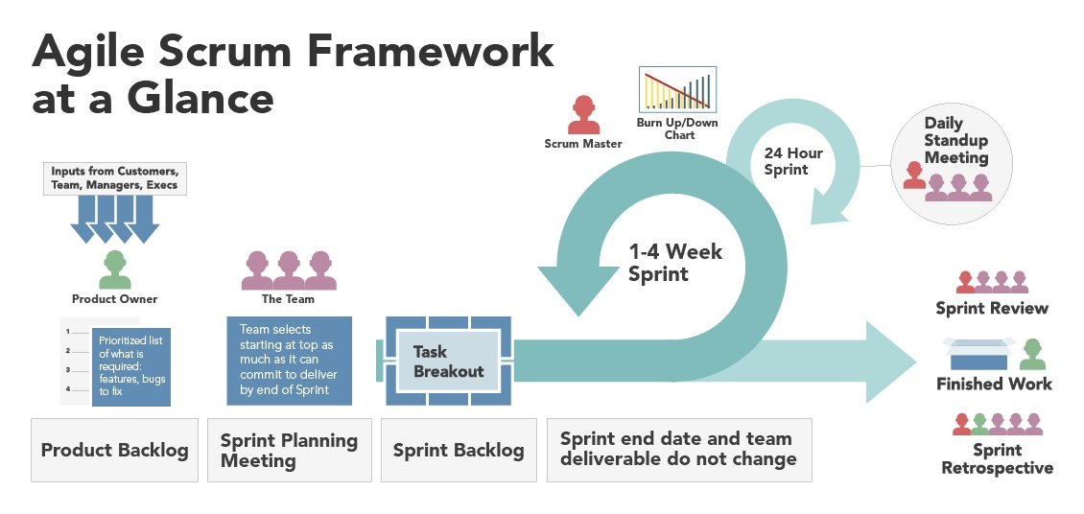
Basisproces Agile

Slide 7
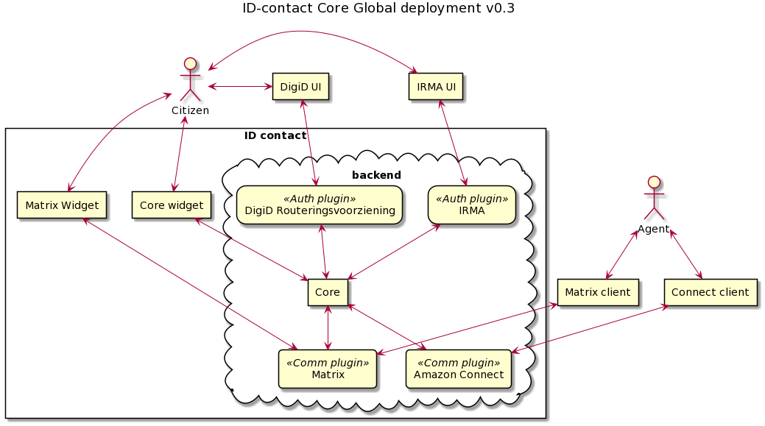
resultaten

Slide 8
resultaten
Doel:
Het doel van ID contact is aan te tonen dat er een zelfde niveau van dienstverlening mogelijk is voor telefonie, chat en videoconference als voor balie en website.
Resultaten:
Docs.idcontact.nl
Poc.idcontact.nl
Fase 2: Productie klaar maken
Fase 2: Vermarkten

Slide 9

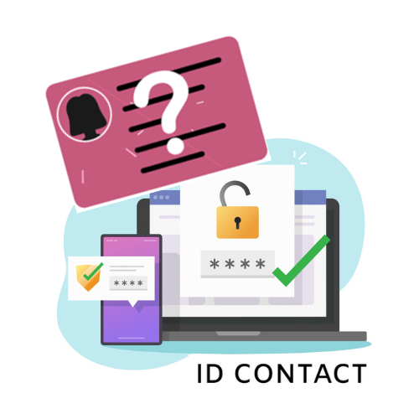




Doelen fase 2:
Sprint 8
Sprint 9
Sprint 10
Verwerken bevindingen Demodam
DigiD
DigiD + integratie common ground
Productie klaar maken
Voorbereiden communicatie
Webinar + exposure landelijk
Webinar + Exposure landelijk
Vermarkten
Met ID Contact werken we samen aan een betere, toegankelijkere en veiligere online dienstverlening.

